Slide 1
Avance de Proyecto V
Eiko App

Slide 2

Integrantes de equipo
Brayan J. Rivera Luna
Said Galindo Flores
Kebyn Cristopher Martínez Vásquez
Luis Oscar Pereira Landaverde
Christian D. Pasten Castañón

Slide 3
Objetivos
FrameWork a utilizar
Pruebas de desarrollo

Slide 4


Framework

Slide 5
Angular JS, I
Angular es un framework de desarrollo para JavaScript creado por Google. La finalidad de Angular es facilitarnos el desarrollo de aplicaciones web y además darnos herramientas para trabajar con los elementos de una web de una manera más sencilla y óptima.
El propósito que tiene Angular es la separación completa entre el front-end y el back-end en una aplicación web.

Slide 6

Angular JS, II
Angular es uno de los frameworks Javascript más utilizados para crear aplicaciones Web.
Este framework puede trabajar con JavaScript puro, pero el uso de Typescript potencia sus características y es la opción que se recomienda para la mayoría de los proyectos. Especialmente pensando en su escalabilidad.

Slide 7
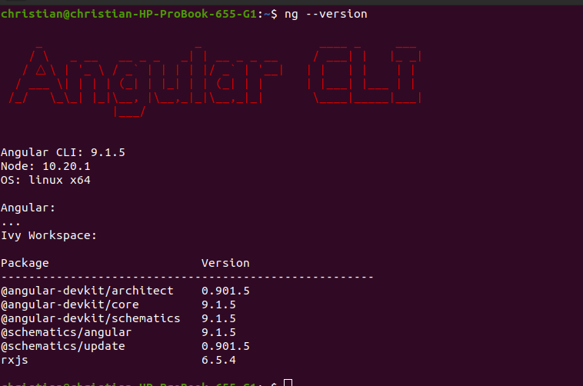
Angular JS, III

Slide 8
IONIC, I
Ionic es la plataforma que facilita la creación de aplicaciones móviles con tecnologías web para los programadores web.
Es una estructura tecnológica (Framework) de código abierto que se utiliza en el desarrollo de aplicaciones móviles híbridas, es decir, se combinan el HTML5, CSS y JavaScript dando como resultado aplicaciones con una interfaz amigable e intuitiva para el usuario que luego se comercializan o descargan en plataformas como Android o IOs.

Slide 9
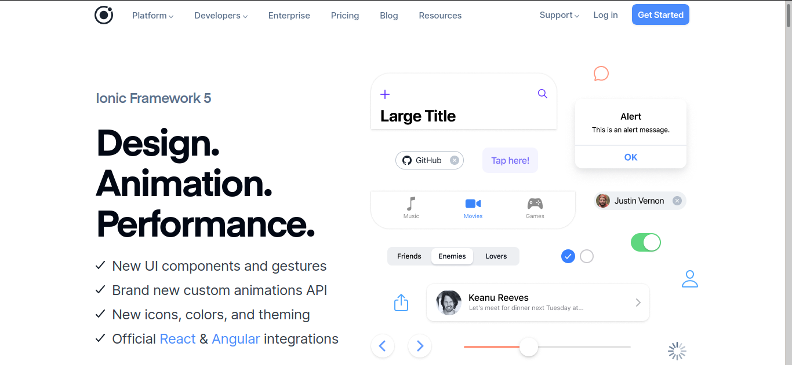
IONIC, II
Documentación:

Slide 10
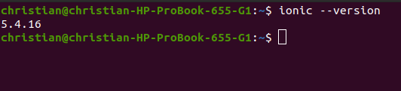
IONIC, III
Versión

Slide 11
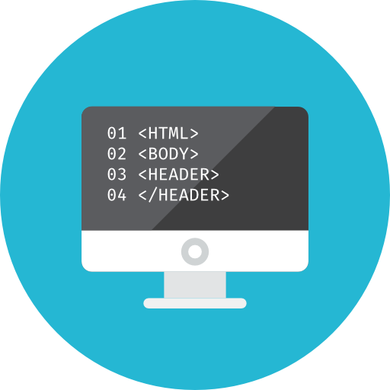
Desarrollo

Slide 12
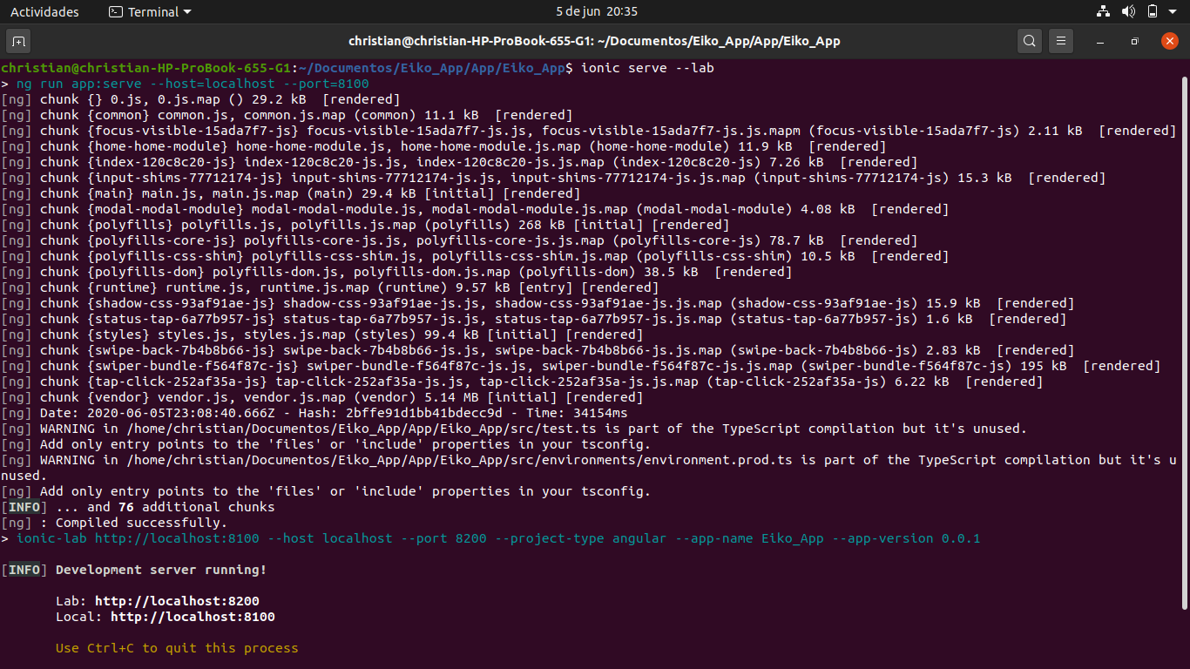
Desarrollo, I

Slide 13
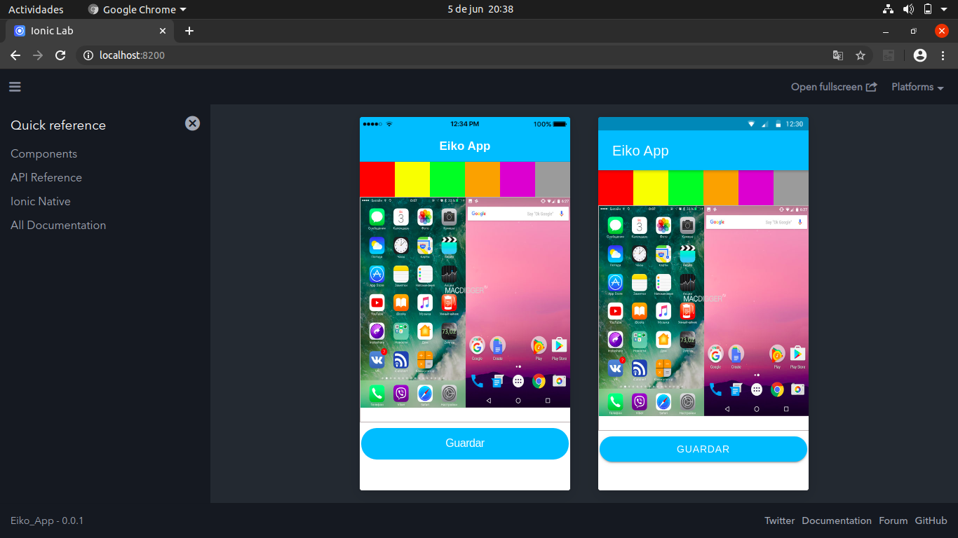
Desarrollo, II

Slide 14
Desarrollo, III
Karma es el encargado de correr todas las pruebas unitarias que escribamos y como resultado nos da un reporte que nos muestra las pruebas que pasaron y las pruebas que fallaron. En la mayoría de veces para ejecutar las pruebas unitarias lanza un navegador para correr las pruebas unitarias.
Jasmine es un framework para escribir pruebas unitarias, nos facilita herramientas para poder escribir pruebas de forma controlada y tiene funciones para hacer verificaciones, en este artículo Pruebas unitarias: Introducción a Jasmine hablamos más a profunidad sobre Jasmine.

Slide 15
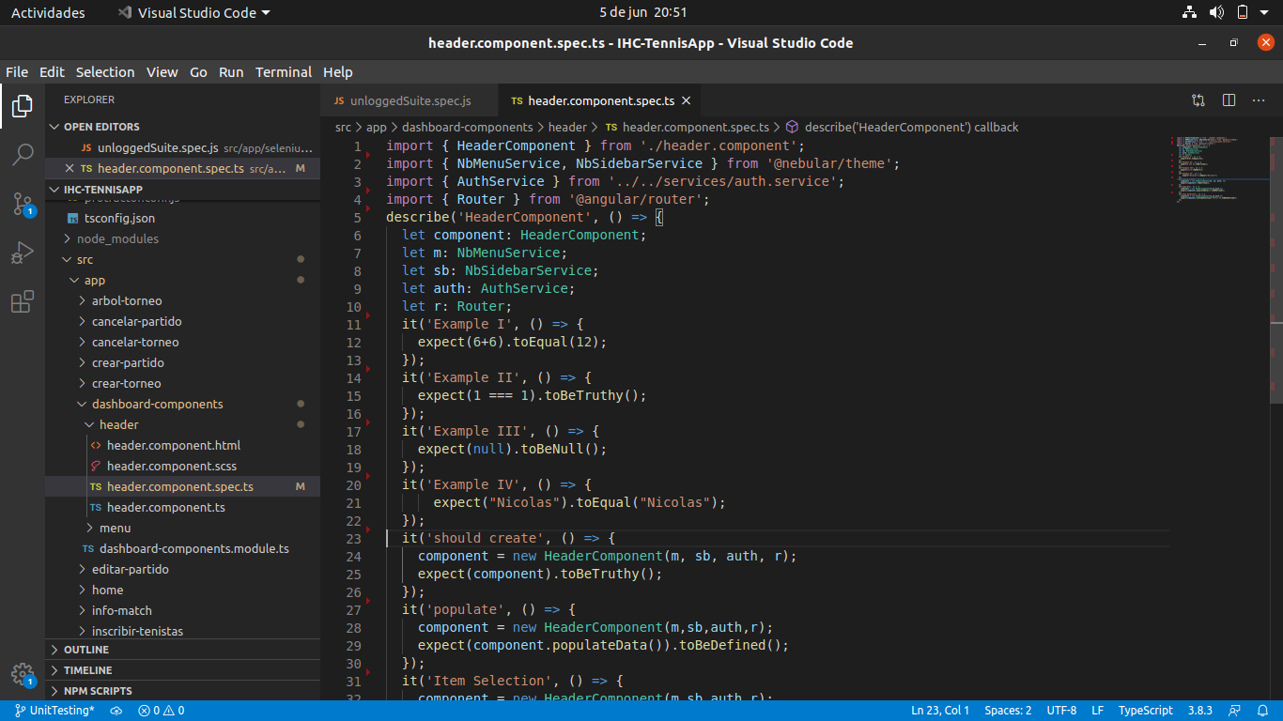
Desarrollo, IV

